Slide 1

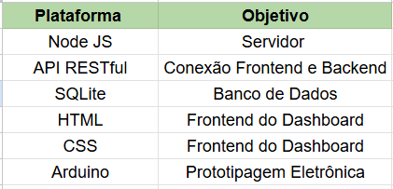
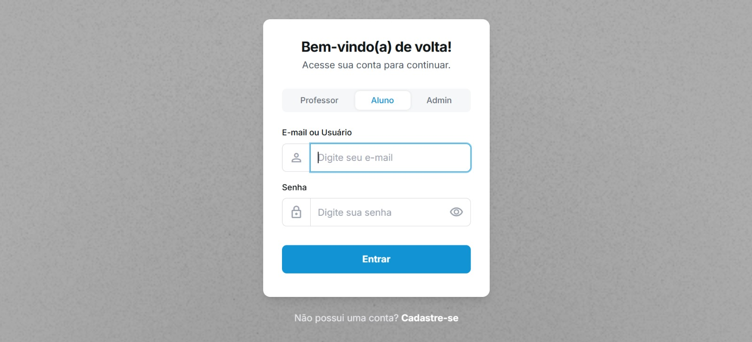
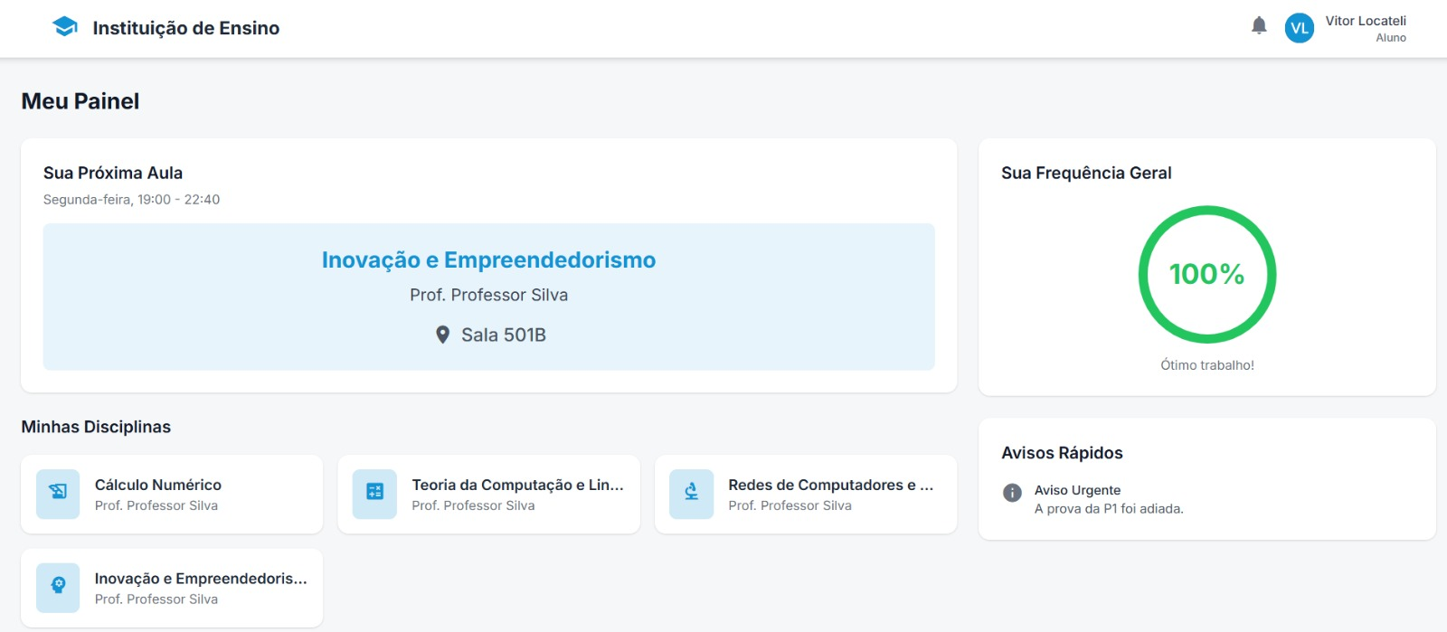
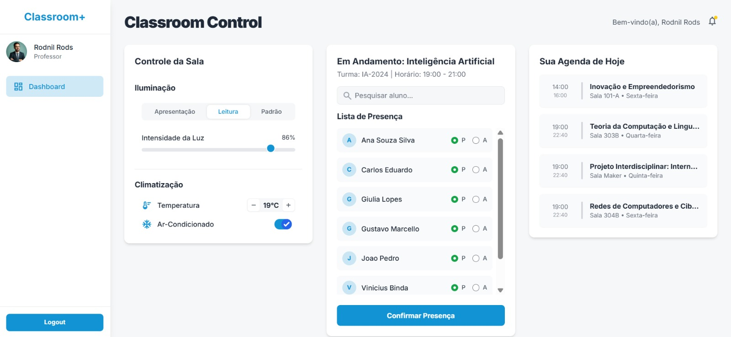
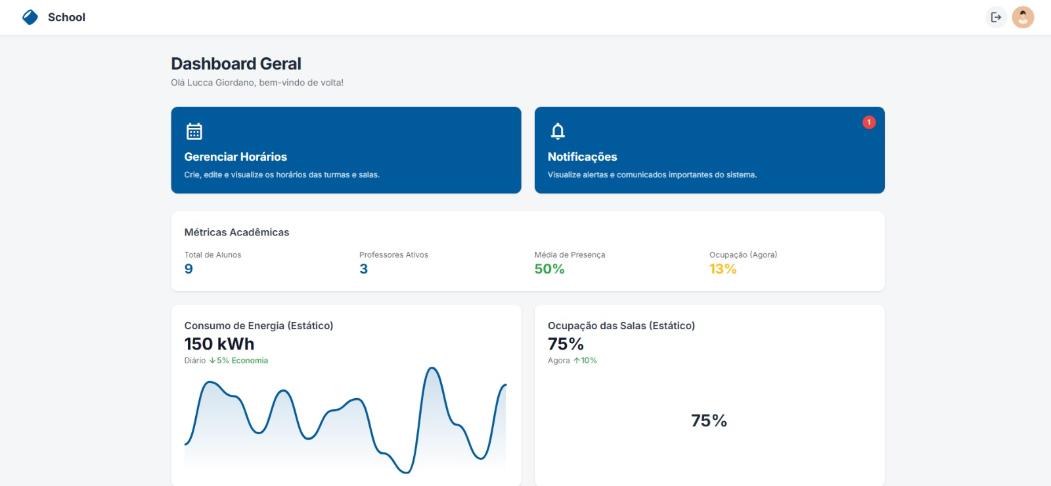
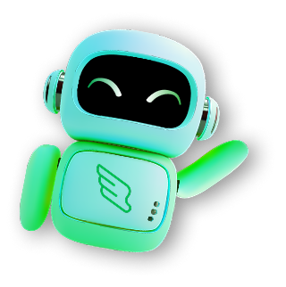

Sala de Aula Inteligente
Semana de Tecnologia FECAP 2025
Beatriz de Castilho Ferreira; Lara Marina de Oliveira; Lucca Giordano; Vitor Utimura Locateli
Professores: Leonardo Lugoboni; João Trencher; Victor Rosetti; Rodnil Lisboa; Lucy Mari
Sobre a equipe
No projeto, Lucca Giordano assume o papel de Product Owner e tem como missão garantir que as entregas estejam alinhadas ao projeto. Além disso, Lucca ficou responsável pela parte técnica de robótica (sensores, atuadores e firmware) o que faz com que ele atue em termos técnicos. Beatriz Castilho desempenha a combinação de Scrum Master e DevOps, facilitando as recorrências, e também ficando responsável pela parte escrita do projeto, documentação, relatórios e comunicação. Vitor Locatelli atua como Hardware e Backend, cuidando do firmware, sensores, atuadores e garantindo que a parte física do produto funcione conforme especificado, além de seu desempenho com os servidores e APIs utilizados no dashboard interativo. Por fim, Lara Oliveira trabalha com Backend/Frontend, sendo responsável tanto pela lógica de negócio e APIs quanto pelo dashboard de UI/UX, a interface com o usuário, garantindo que o produto esteja integrado.
Problema a ser tratado
Muitas instituições de ensino enfrentam dificuldades para manter ambientes confortáveis, seguros e energeticamente eficientes, devido ao controle manual de dispositivos como ar-condicionado, iluminação e umidificadores. A ausência de um monitoramento contínuo da rede elétrica e da integração entre sensores e sistemas automatizados resulta em desperdício de energia, aumento de custos operacionais e falhas na detecção de anomalias elétricas. Além disso, a falta de respostas rápidas a variações de temperatura, luminosidade e umidade compromete o conforto térmico e a qualidade do ambiente de aprendizado, tornando a gestão das condições internas pouco eficiente e dependente de intervenções humanas constantes.
Ferramentas do Projeto
Imagens do Projeto
Página de Login do Dashboard Interativo
Painel de controle do Aluno no Dashboard Interativo
Painel de controle do Professor no Dashboard Interativo
Painel de controle do Administrador no Dashboard Interativo
Solução proposta
O processo começa com a detecção de presença na sala, que automaticamente aciona o conforto imediato: luzes são ligadas via relé e o ar-condicionado é ativado por comandos infravermelhos.
Em seguida, o professor inicia a aula com o simples gesto de aproximar seu cartão RFID, ativando o "Início Inteligente": projetor e computador são ligados, enquanto o sistema envia o registro do início da aula para o servidor, automatizando o controle de tolerância e tempo. A inteligência se estende ao nível do aluno: a detecção na carteira permite a chamada automática e a criação de um mapeamento dinâmico para provas e trabalhos em grupo, garantindo segurança e otimização do espaço.
Todas essas automatizações são gerenciadas e monitoradas por um Dashboard Interativo. Este painel oferece à gestão total visibilidade, controle em tempo real sobre o consumo energético e o uso dos recursos da sala. Com isso, a instituição garante alta eficiência, máxima segurança e uma gestão automatizada baseada em dados, permitindo que professores e alunos foquem totalmente na qualidade do ensino.
Futuro do projeto
O futuro do nosso projeto é tornar a sala de aula um ambiente que pensa e se antecipa às necessidades. O principal foco é aprofundar o uso de Inteligência Artificial. O sistema aprenderá com o histórico de uso e será capaz de prever quando ligar o ar e as luzes na hora certa, antes de a aula começar, garantindo conforto imediato e a máxima economia de energia. Na parte de gestão, o Dashboard Interativo será a nossa central de controle. Essa ferramenta monitorará tudo em tempo real, agindo como um vigilante que avisa sobre problemas antes que eles aconteçam, seja no consumo de energia ou em algum equipamento, garantindo que tudo funcione com alta confiabilidade. Além disso, vamos fazer o espaço da sala ficar totalmente flexível. Usaremos tecnologias avançadas para que as carteiras e o layout se adaptem automaticamente ao tipo de atividade, seja um debate, um trabalho em grupo ou uma prova, criando um ambiente de aprendizado que evolui junto com o professor e os alunos.

